Slide 1

第2篇 软件测试技术
第5章 单元测试与集成测试
第6章 系统功能测试
第7章 专项测试
第8章 国际化和本地化测试
第9章 软件测试自动化及其框架

Slide 2
第三章回顾
黑盒测试思想和四种典型方法
白盒测试思想和四种典型方法
扩展知识介绍

Slide 3
软件测试
第5章 单元测试与集成测试

Slide 4
5.1 代码静态测试
5.2 代码评审案例分析
5.3 代码静态检测工具（了解）
5.4 单元测试的目标和任务
5.5 分层单元测试
5.6 单元测试工具
5.7 系统集成的模式与方法

Slide 5
5.1 代码评审与分析

Slide 6
编码标准和规范
编码标准和规范增加程序的可读性、可靠性、可维护性和移植性
编程语言（如C++和JAVA）有着它们自己的标准，具体见下一页
例如MISRA C coding standard，给出了127条C语言编码标准，包括
不得使用类型char，而是显式声明为unsigned char或signed char
数字和常数应当加上适当后缀表示类型，如51L
不得定义与外部作用域中某个标识符同名的对象
...

Slide 7
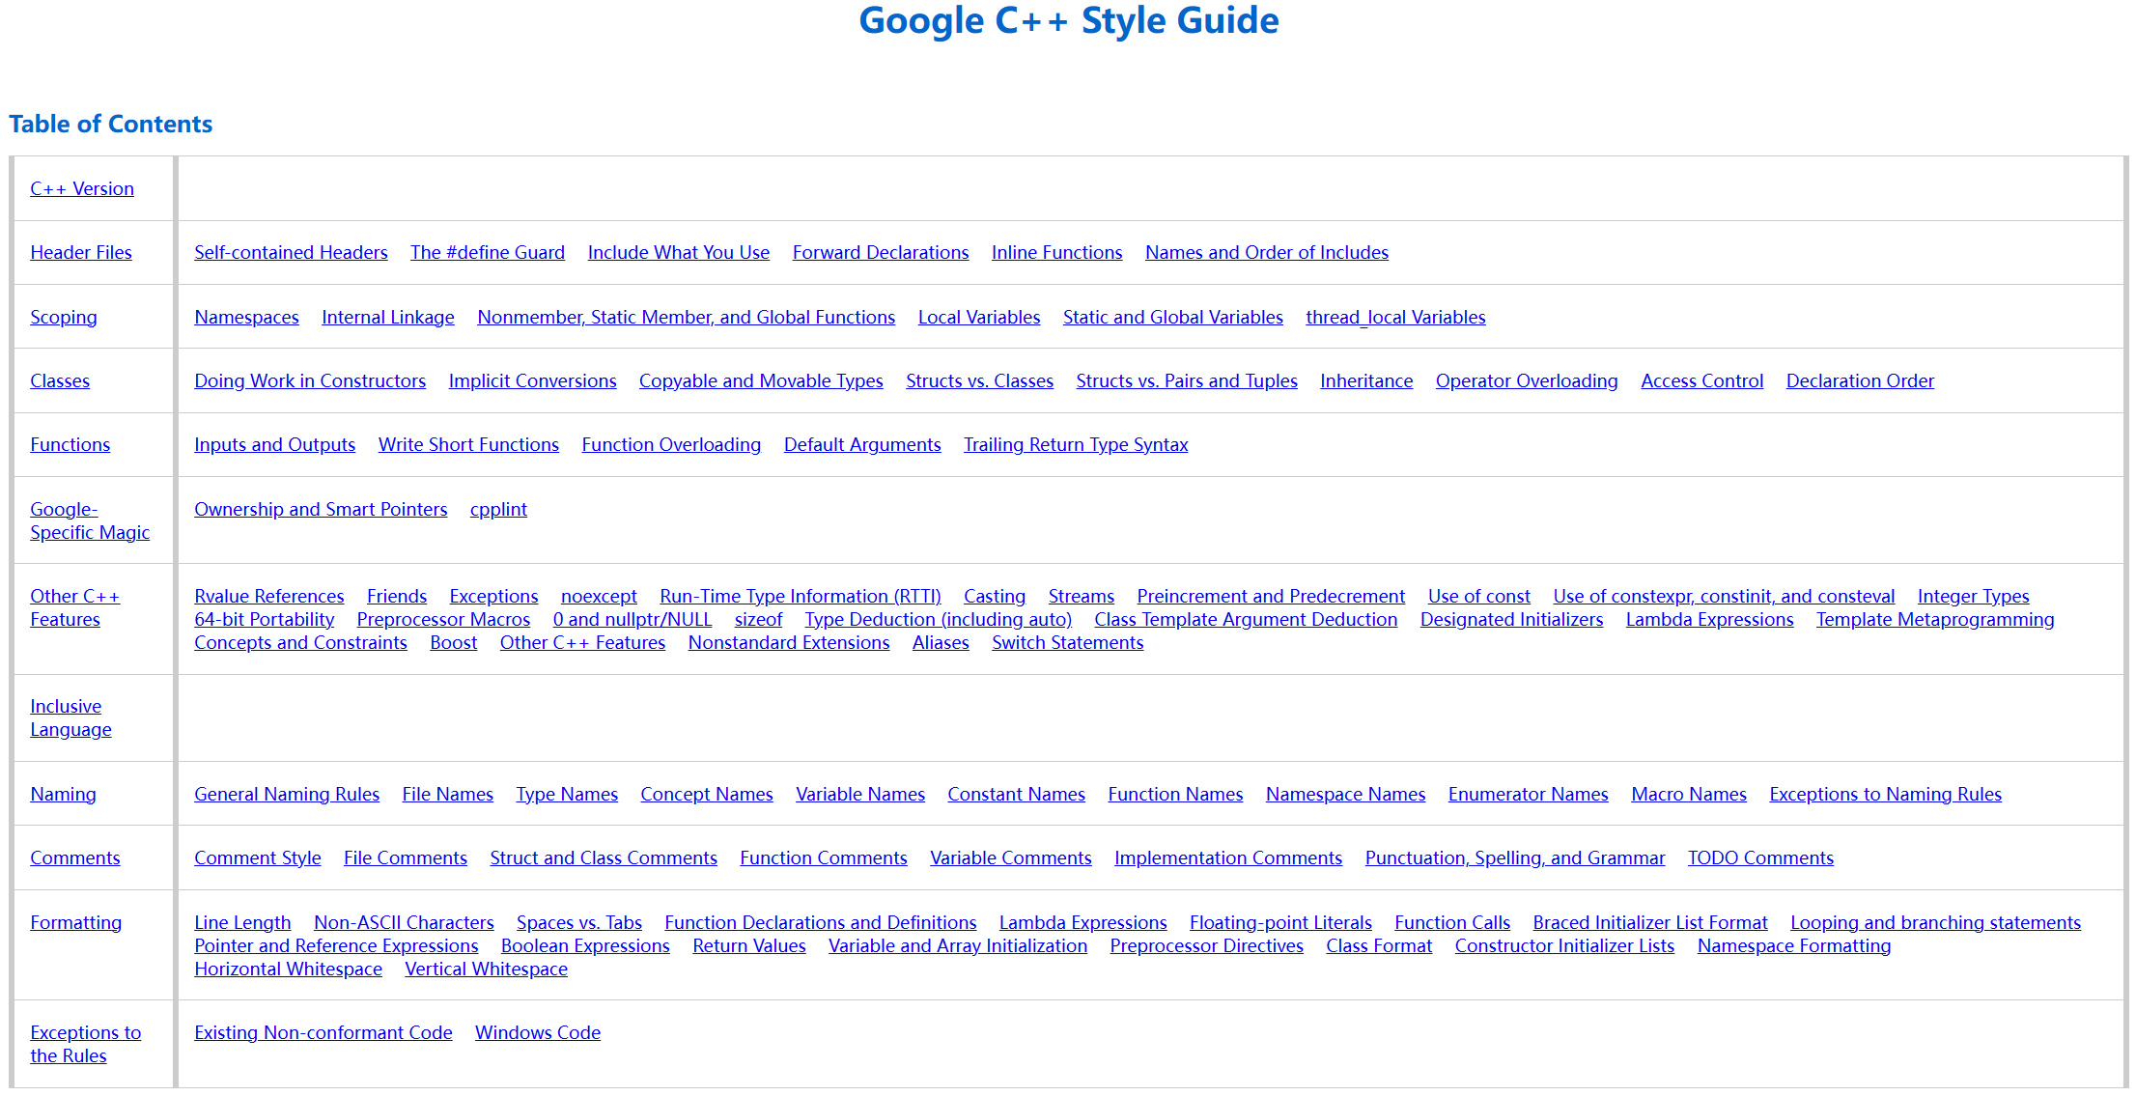
Google C++ Style Guide：https://google.github.io/styleguide/cppguide.html
Google Java Style Guide：http://google.github.io/styleguide/javaguide.html

Slide 8
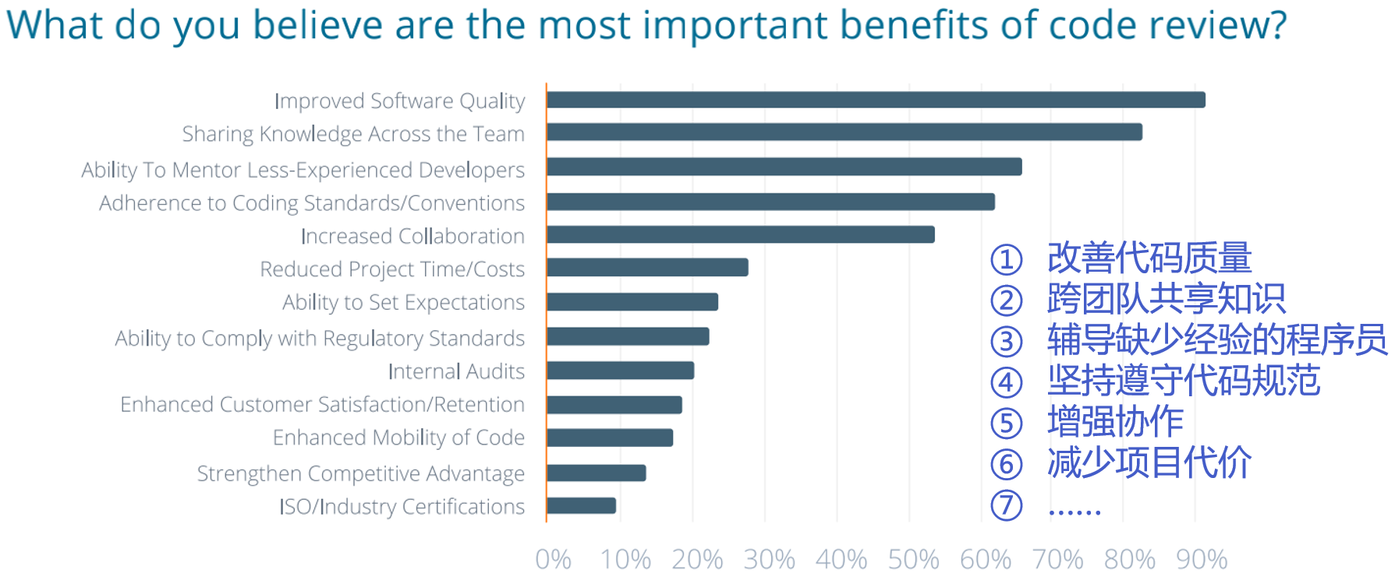
代码评审的价值

Slide 9
代码审查（code review）
一种有效的测试方法
根据统计，代码审查可以发现代码中60%以上的缺陷
包括代码互查（peer review）、代码走查（walk through）和会议审查（inspection）

Slide 10
一次检查200～400行代码
努力达到一个合适的检查速度：300～500LOC/hour
在审查前，代码作者应该对代码进行注释
使用检查表（checklist）能提升评审效果
……

Slide 11
代码走查
一种相对较为正式的代码评审过程
采用讲解、讨论和模拟运行的方式进行的查找错误的活动
设计者或程序员引导小组成员在走查前通读设计和编码。
限时，避免跑题
发现问题适当记录，避免现场修改
检查要点是代码是否符合标准和规范，是否有逻辑错误

Slide 12
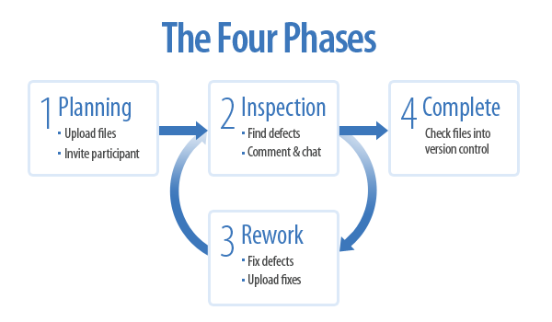
会议审查
由程序编写小组逐句阐明程序的逻辑
按缺陷检查表逐项检查
记录已确定缺陷，形成评审报告
根据错误记录决定是否重新进行评审
缺陷检查表分类并列举典型缺陷，因项目不同而不同

Slide 13
走查和和会议审查对比
对比内容 | 走查 | 会议审查
准备 | 通读设计和材料 | 应准备好需求描述文档、程序设计文档、程序源代码清单、代码编码标准和代码缺陷检查表
形式 | 非正式会议 | 正式会议
参加人员 | 开发人员为主 | 项目组成人员包括测试人员
主要技术方法 | 无 | 缺陷检查表
注意事项 | 限时，不要现场修改代码 | 限时，不要现场修改代码
生成文档 | 会议记录 | 静态分析错误报告
目标 | 代码标准规范，无逻辑错误 | 代码标准规范，无逻辑错误

Slide 14
5.2 代码评审案例分析

Slide 15
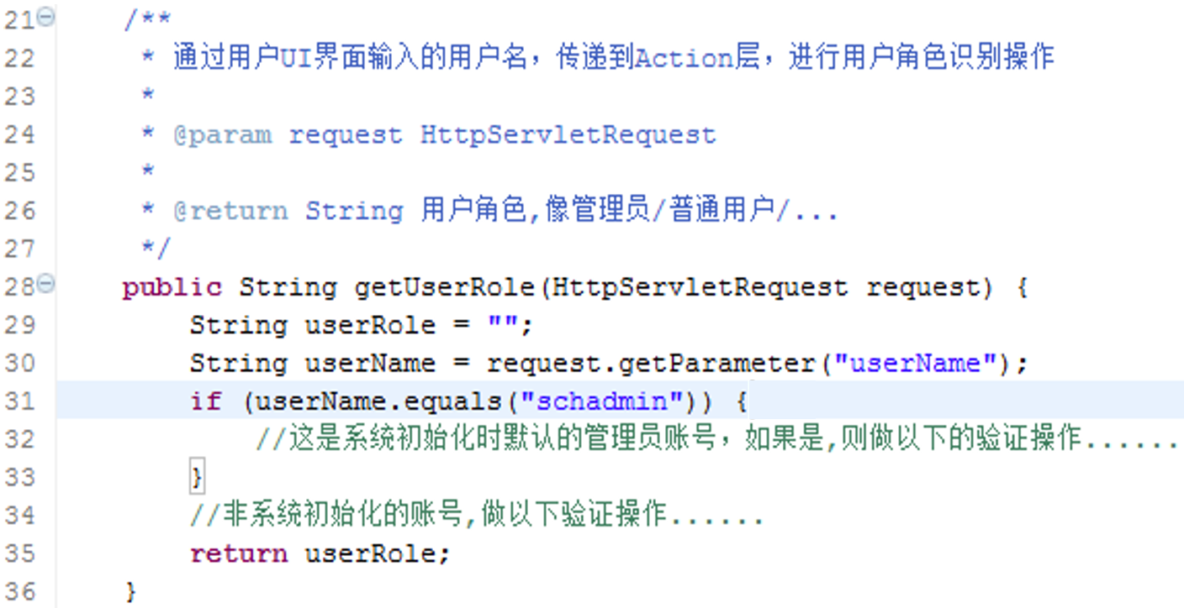
空指针保护错误
将31行改为if(“schadmin”.equals(userName))以修正错误

Slide 16
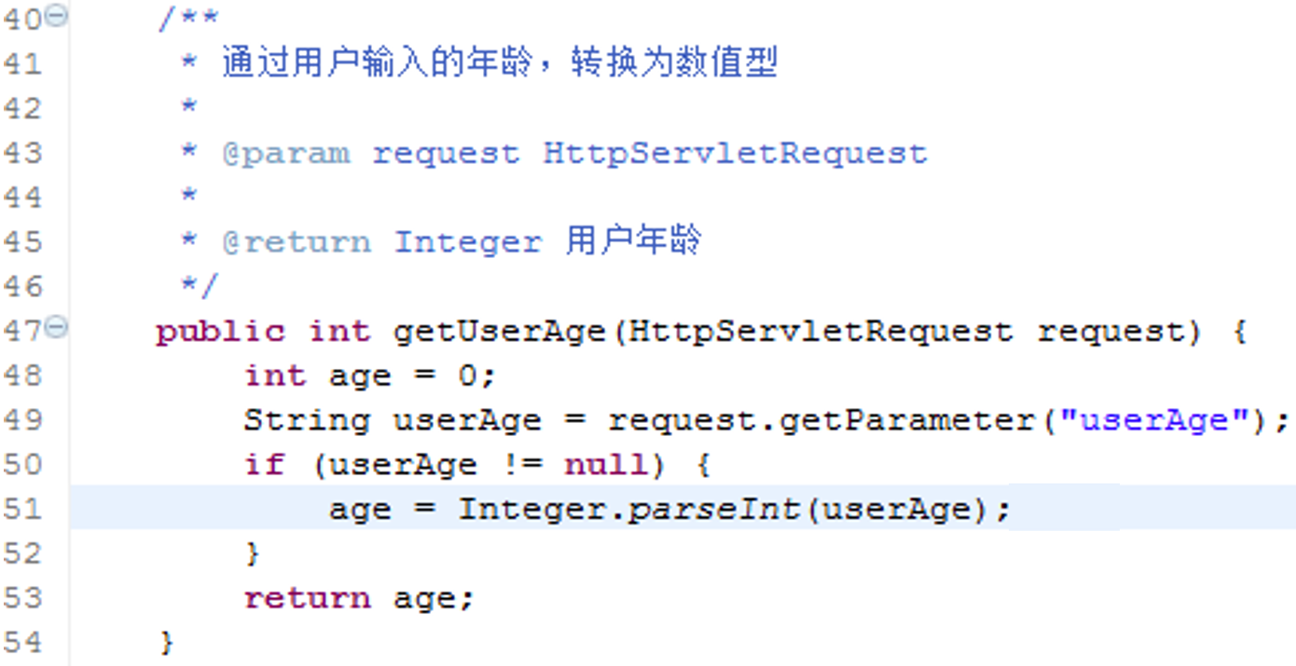
数据类型转换错误
要判断paseInt的参数的类型

Slide 17
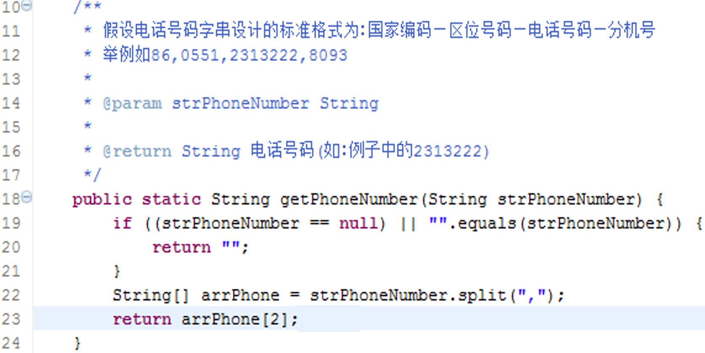
字符串或数组越界错误
addPhone数组如果长度小于等于2怎么办

Slide 18
其他典型问题
使用流结束后未关闭
不当使用synchronized导致并发性能差
...

Slide 19
5.3 代码静态检测工具（了解）

Slide 20
代码静态检测工具
Java：FindBugs、PMD、Checkstyle等
C/C++：Coverity Static Analysis，CxSAST，Flawfinder等
Python：ABOM Scanner，Agnitio，utomated Security Helper等
参考 https://owasp.org/www-community/Source_Code_Analysis_Tools

Slide 21
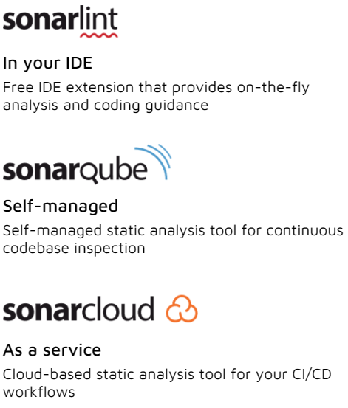
SonarInt
SonarLint是一个免费且开源的IDE插件，由Sona开发
找到错误并修改错误
用高亮标示潜在错误，提供修改建议以及指导
可用于IntelliJ、Visual Studio、VS Code和Eclipse等IDE
支持超过25种语言和框架

Slide 22
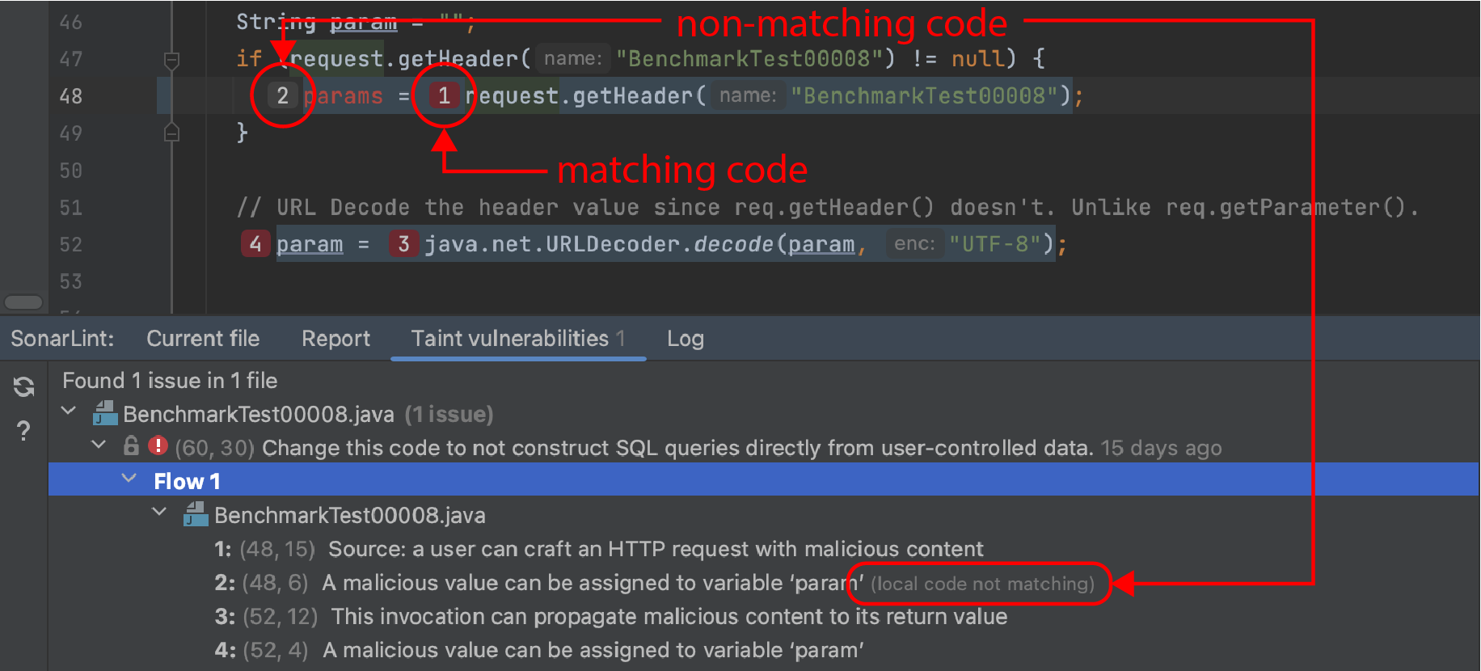

Slide 23
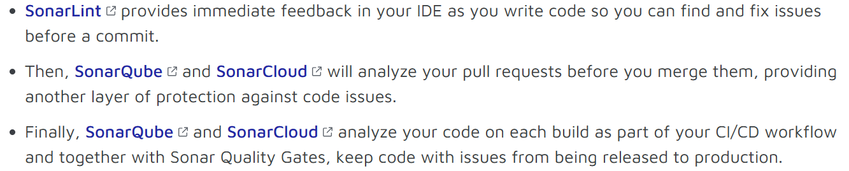
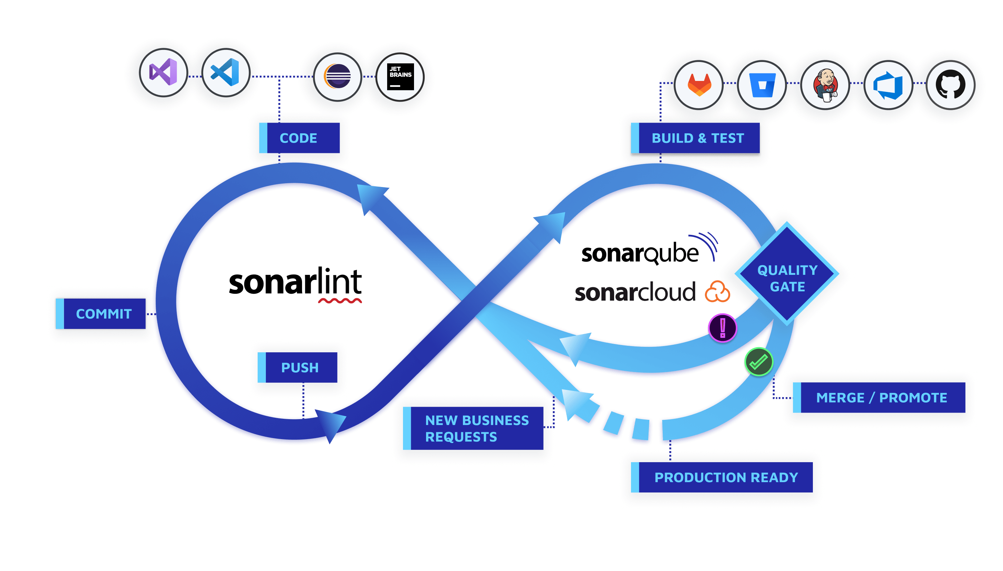

Slide 24
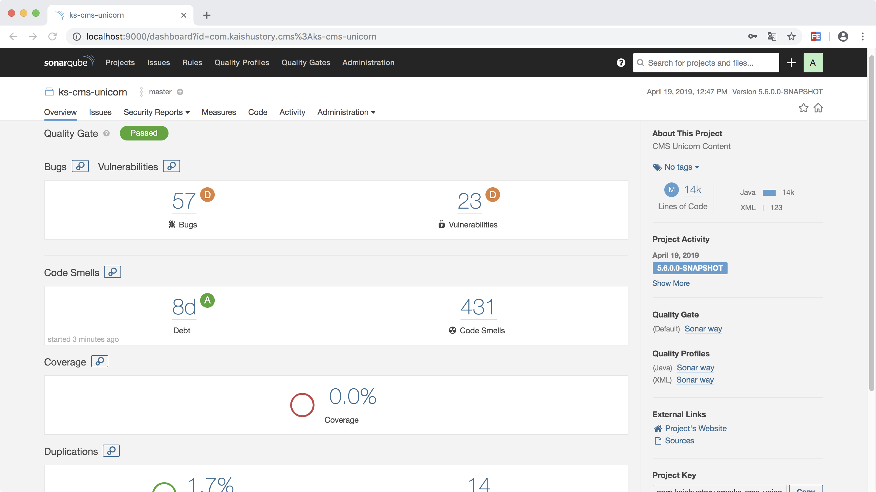
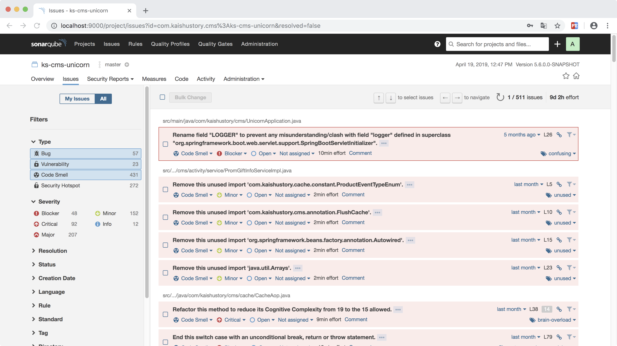
和SolarQube集成使用

Slide 25
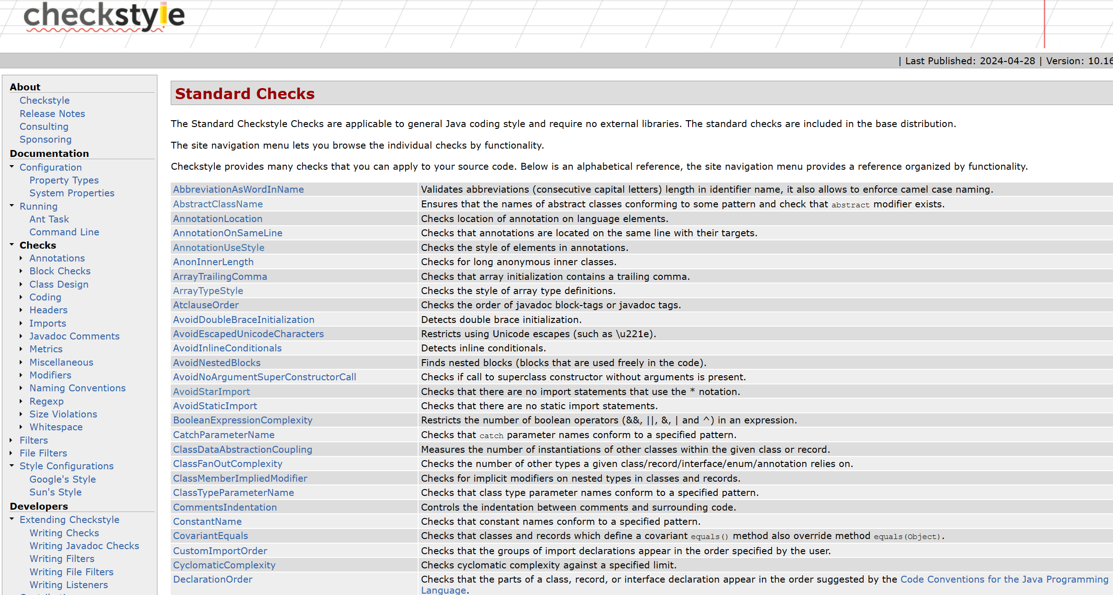
CheckStyle：检查代码是否符合若干规则

Slide 26
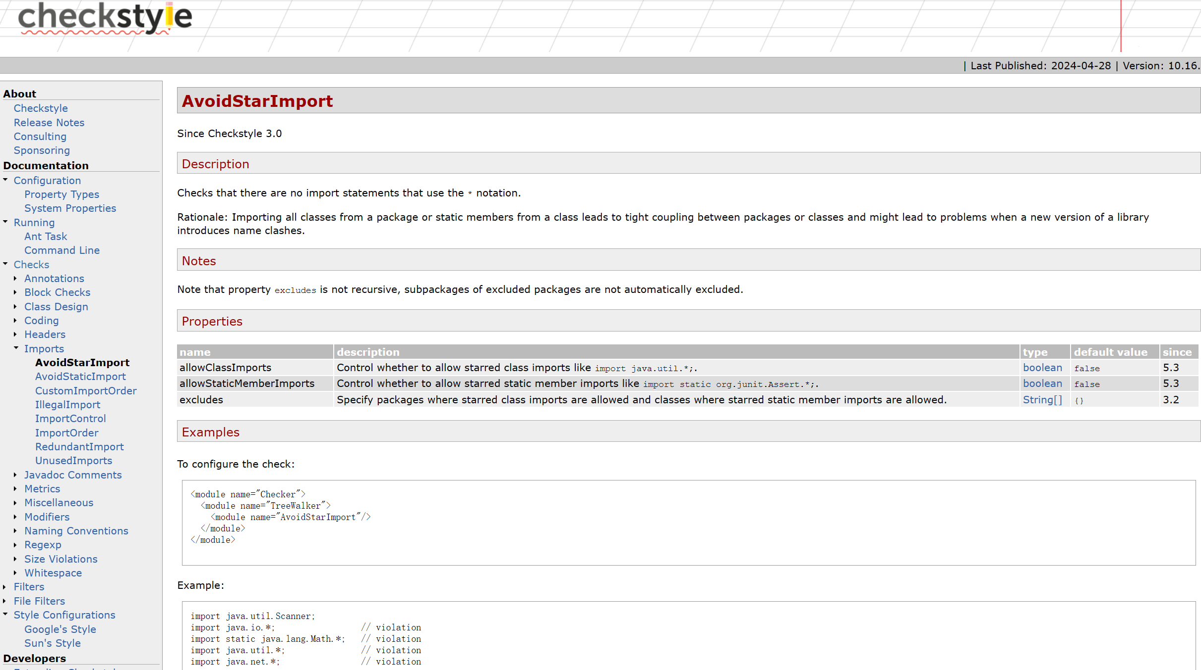

Slide 27
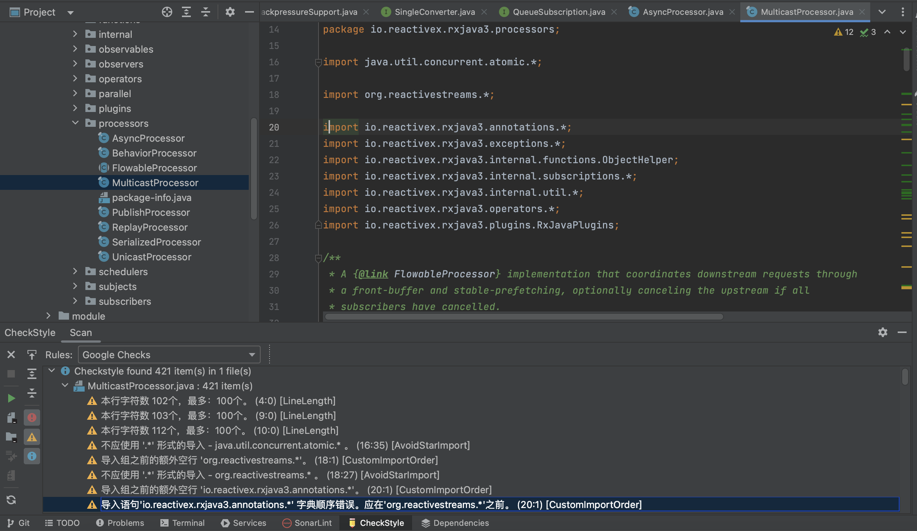
checkstyle结果显示

Slide 28
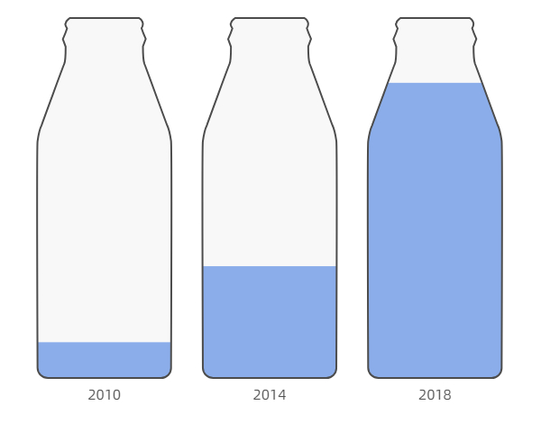
软件第三方库风险巨大
98% 的正在使用开源第三方库的公司并不了解它们
10%
30%
90%
开源第三方库使用比例急速上升
2010
2015
2020
每年有4000个新增开源第三方库漏洞被报告

Slide 29
代码分析工具常见的使用场景
使用方式
在IDE中实时进行分析
代码每次提交时进行
与CI/CD流水线集成
检测项举例
使用目的
SQL注入
跨站脚本攻击
资源泄露
硬编码凭据
配置审查
为开发者快速返回检查结果
及时消除常见的安全问题
规则集
可选有限个检测项
检测耗时
几秒～几分钟

Slide 30
Static Application Security Testing (SAST) 工具通用框架
函数调用
Mod-effect
被测源程序
抽象解释
解析
抽象
语法树
SSA
多态分析
数据流等基本分析方法
符号执行
指向分析
全局变量分析
图可达
前后支配
程序状态空间
OWASP
SMT
CWE
缺陷模式
基于缺陷模式的
逻辑表达式
逻辑表达式求解
CERT
检测结果
CWE：Common Weakness Enumeration
SSA：Static Single-Assignment

Slide 31
单元测试相关内容
为何要进行单元测试
单元测试的目标和要求
单元测试的任务
驱动程序和桩程序
分层单元测试
单元测试工具JUnit及其实践
Mock技术与框架
测试覆盖率工具JaCoCo

Slide 32
5.4 单元测试的目标和任务

Slide 33
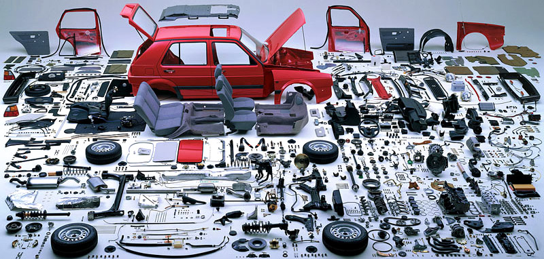
为何要进行单元测试?
编程与编译运行结束后，每1000行代码中大约残留有2-6个Bug
寻找与修改程序错误的代价占总体开发投资的30% -60%
尽早发现错误，成本越低
发现问题比较容易
修正问题更容易
单元质量是系统质量的基石，单元测试可以比系统测试测得更彻底

Slide 34
单元测试的其它价值
支持扩展：如果没有各种类型测试的支持，软件开发无法支持扩展，单元测试就是其基础
引导更好的设计：能够支持单元测试的代码总是不会被人遗弃。单元测试的存在，甚至实现程序可测试性的意识，可避免“方法有太多参数、Monster Methods（巨型方法）、过多的依赖”等问题
支持变化：任何人修改系统的一部分，就必须了解其它哪些部分需要运行验证，以确保不破坏程序。单元测试，提供了所需要的安全网，我们在进行代码修改的时候，无需担心无法预料的破坏。
避免回归缺陷：当集成为一个庞大系统后，靠系统测试穷尽所有的回归测试几乎是不可能的
保证工作的平稳步调：如果代码编写能够与单元测试配合，就很少会引起意外或最后一分钟问题。
节省测试时间：单元测试是最简单、最快和最廉价的方式实现基础检查，例如边界值验证、输入验证或程序主逻辑路径调用等。
规范行为和记录代码：理想状态下，单元测试是被测代码的行为描述。它也是一个例子，解释代码是如何工作或如何实现一个特定的业务逻辑

Slide 35
单元测试的目标和要求
单元测试的对象是软件设计的最小单位：函数、类、模块
单元测试对代码的规范性，正确性，安全性，性能进行测试，涉及内容包括
数据是否正确地流入和流出单元
单元工作时内部数据能否保持完整性
对边界数据能否正常工作
能否做到特定的覆盖
...

Slide 36
单元测试依据：《软件需求规格说明书》、《软件详细设计说明书》
单元测试通过的一般标准
功能与设计需求一致
接口与设计需求一致
达到了相关的覆盖率要求
...

Slide 37
任务１:模块独立执行路径测试
测试执行路径，并保证每条语句被至少执行一次。
Checklist:
误解或用错了算符优先级
变量初始化错误和赋值错误
精度不够
表达式符号错误
逻辑运算符错误
...

Slide 38
任务2:局部数据结构测试
检查存储的数据在执行过程中的正确和完整
Checklist:
不适合或不相容的类型说明
变量无初值
变量初始化或默认值有错
不正确的变量名或从来未被使用过
出现上溢或下溢和地址异常
...

Slide 39
任务３:模块接口测试
检查模块接口是否正确
checklist:
输入的实际参数与形式参数是否一致(个数、属性、量纲)
调用其他模块的实际参数与被调模块的形参是否一致。
是否修改了只读参数
文件属性是否正确
...

Slide 40
任务４:单元边界条件测试
检查临界数据处理的正确性
Checklist:
合法数据，非法数据
边界值内合法边界数据
边界值外非法边界数据
...

Slide 41
任务5: 单元容错测试
预设的各种出错处理是否正确有效。
Checklist:
输出的出错信息难以理解
记录的错误与实际不相符
异常处理不当
未提供足够的定位出错的信息
...

Slide 42
任务6：内存分析
内存泄漏会导致系统运行的崩溃
测量内存的使用情况，了解程序内存分配的真实情况
发现内存分配错误，并精确显示发生错误时的上下文情况，指出发生错误的原由

Slide 43
驱动程序与桩程序

Slide 44
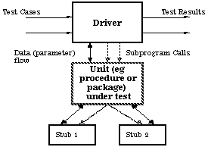
驱动程序（driver）：也称驱动模块，用以模拟被测模块的上级模块，能够调用被测模块
桩程序（stub）：也称桩模块，用以模拟被测模块工作过程中所调用的下层模块
通过驱动程序和桩程序可以隔离被测单元，并使测试能够执行

Slide 45
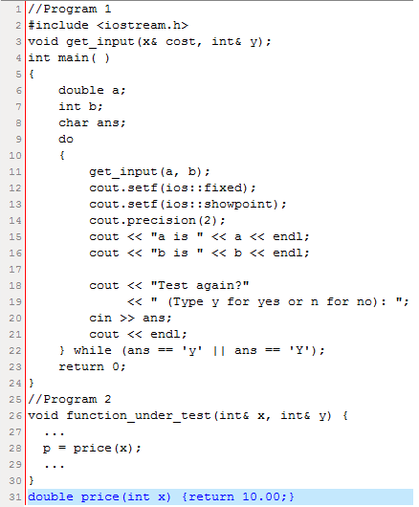
Driver
Function under test
Stub

Slide 46
class ParameterizedStub : ICollaborator
{
private int value;
public ParameterizedStub (int value)
{
this.value = value;
}
public int ComputeAndReturnValue()
{
if (value < 10)
{
throw new InvalidOperationException();
}
return value;
}
}
不会像上一页返回一个硬编码数值，让一个桩对象返回单个数值是最简单，但也是最不聪明的做法，因为其它测试迟早都需要返回一个不同的数值

Slide 47
类测试
类的单元测试可看作是对类的成员函数进行测试
对核心或重要的方法进行全面单元测试，第3章中介绍的测试方法都可以应用
要考虑子类与父类中继承与多态的使用对类的单元测试的影响
在最复杂的情况下采用展平测试

Slide 48
5.5 分层单元测试

Slide 49
分层单元测试（了解）
应用程序分层构造，单元测试的时候也需要分层进行
Action层的单元测试
数据访问层的单元测试
servlet的单元测试

Slide 50
5.6 单元测试工具（了解）

Slide 51
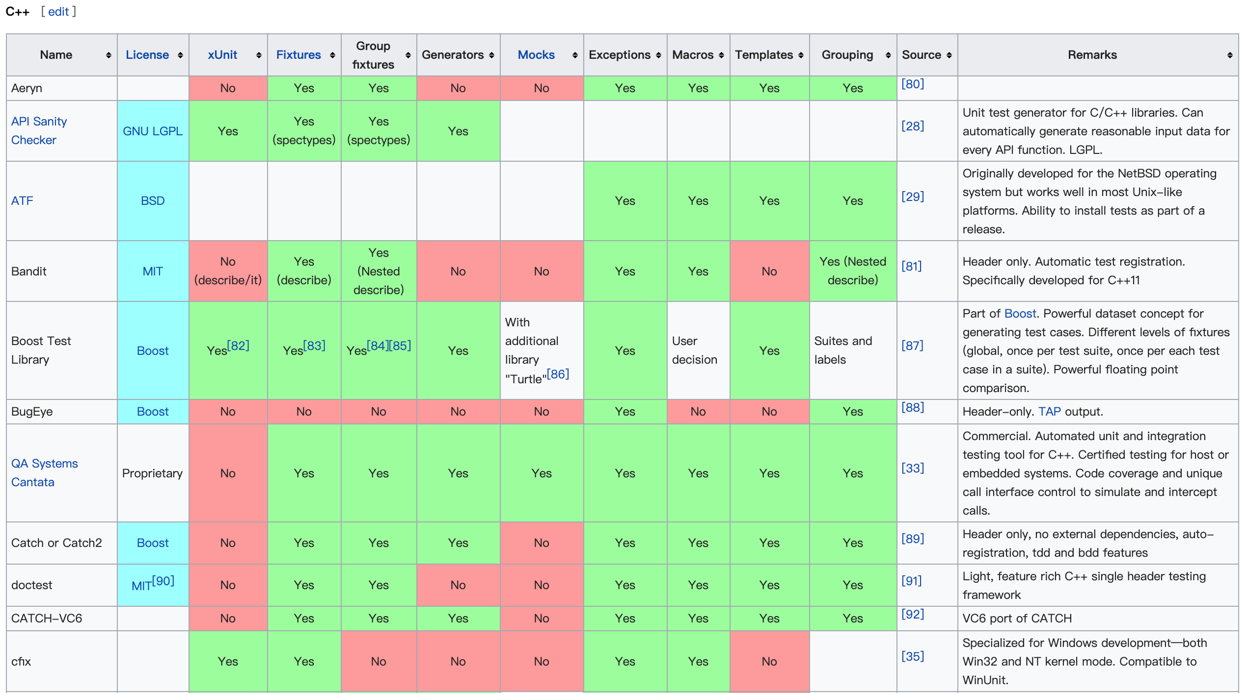
单元测试工具

Slide 52
涉及单元测试工具JUnit，Mock框架Mockito，以及覆盖率工具JaCoCo

Slide 53
JUnit
多数集成开发环境会提供单元测试工具
典型的例子时xUnit工具家族：JUnit，CppUnit，...
JUnit是一个开放源代码的java测试框架，目前已经成为java单元测试框架的业界标准

Slide 54
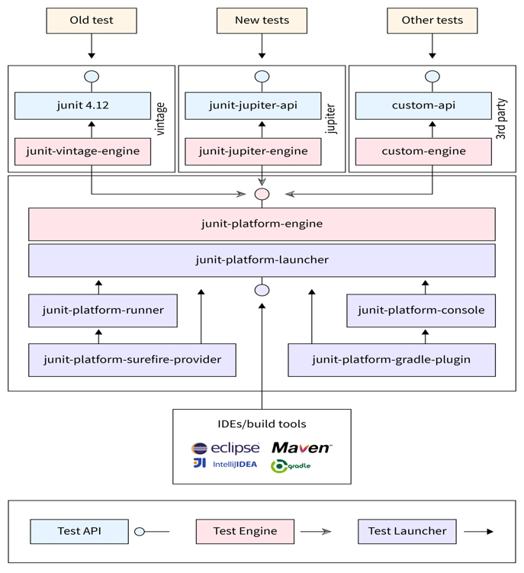

JUnit5架构

Slide 55
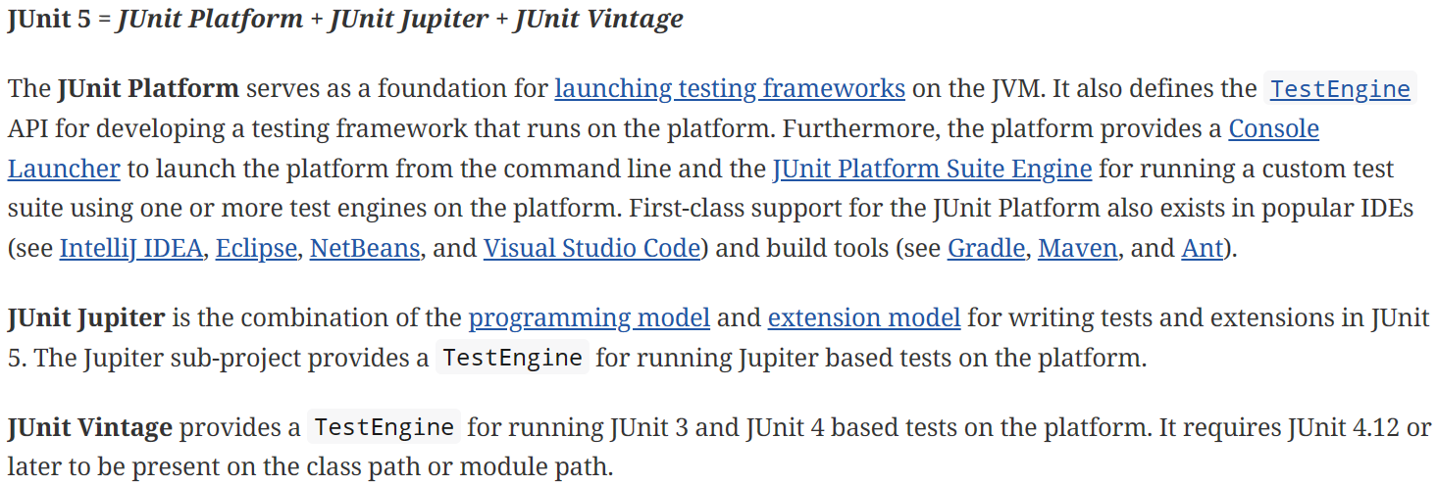

Slide 56
JUnit的关键类
Assert（断言）类：JUnit框架中非常重要的类，用于判断所返回的实际结果与预期结果是否相符。
Annotation （注释）类：用于进行注解。JUnit中以@引导

Slide 57
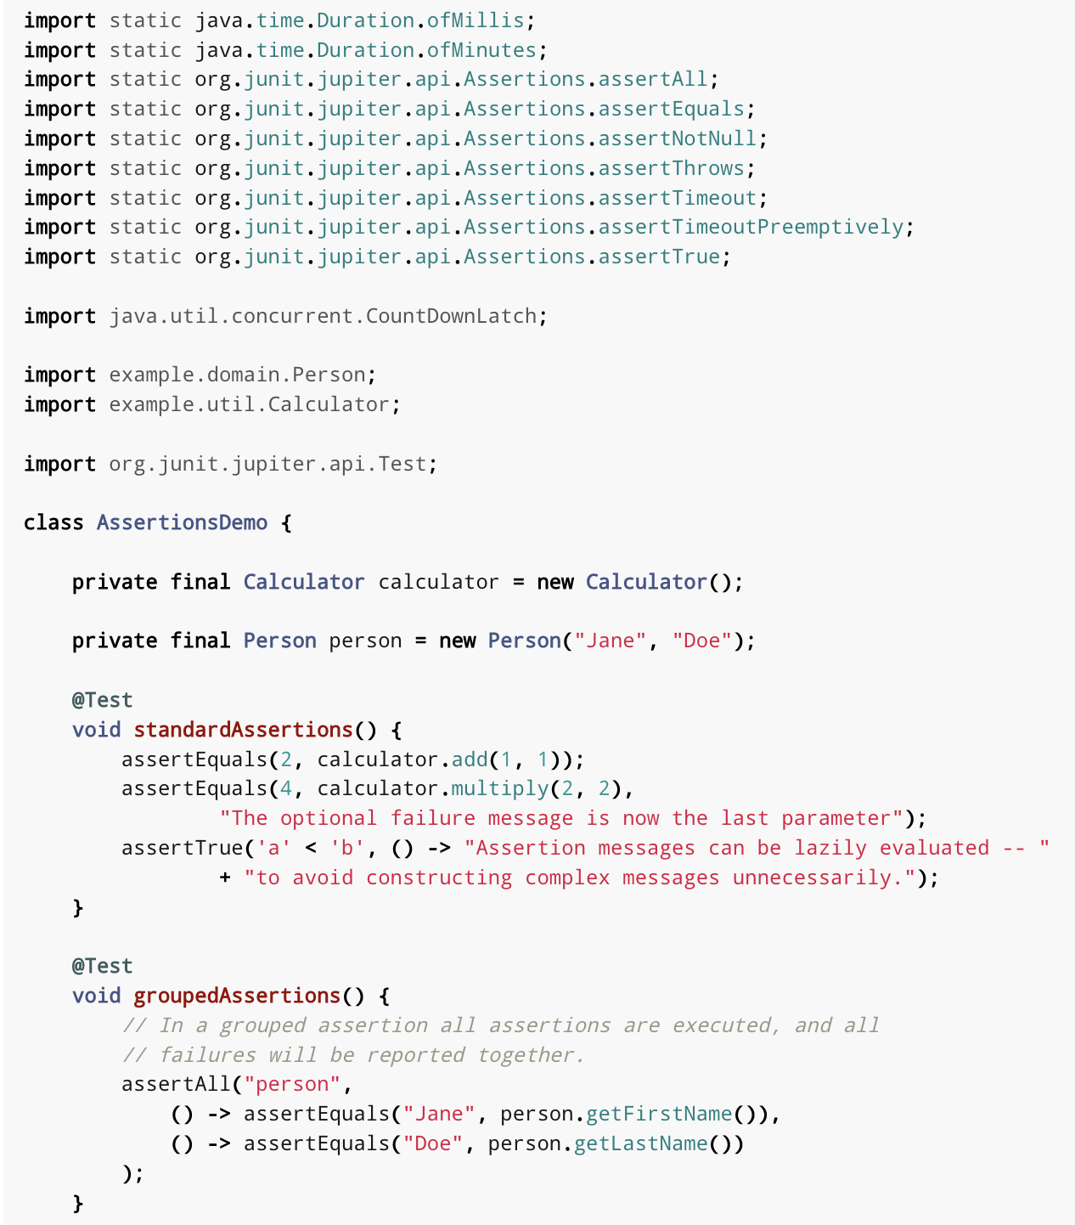
Assert类
JUnit通过Assert类提供了一系列断言方法来判断程序的运行结果。断言方法中的参数包括期望变量varexpected 和实际变量varactual 。若varexpected 与varactual 的值相等，则表明程序运行结果与期望相符；否则表明程序运行结果与期望相异，测试用例运行失败
assertEaual()，assertFalse()，assertSame()
assertArrayEquals()，assertAll()
...

Slide 58
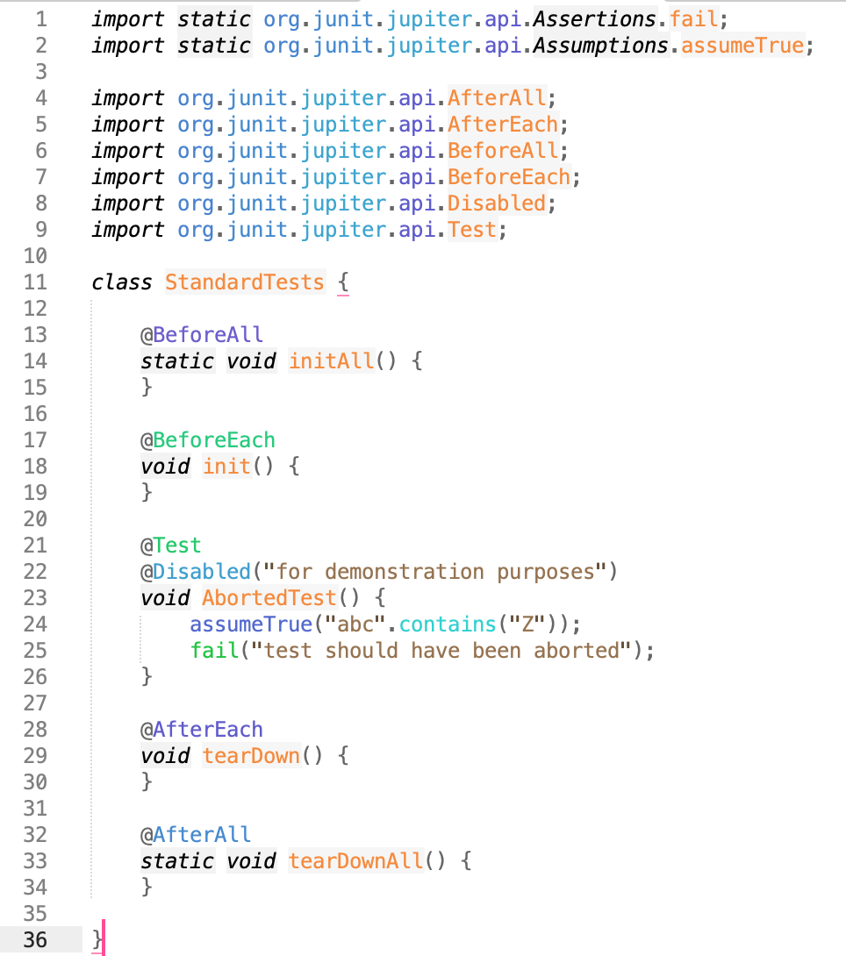
Annotation类
常用的JUnit Annotation 包括
@Test
@ParameterizedTest
@RepeatedTest
@TestFactory
@Beforeeach
@Aftereach
@BeforeAll
@AfterAll
...

Slide 59
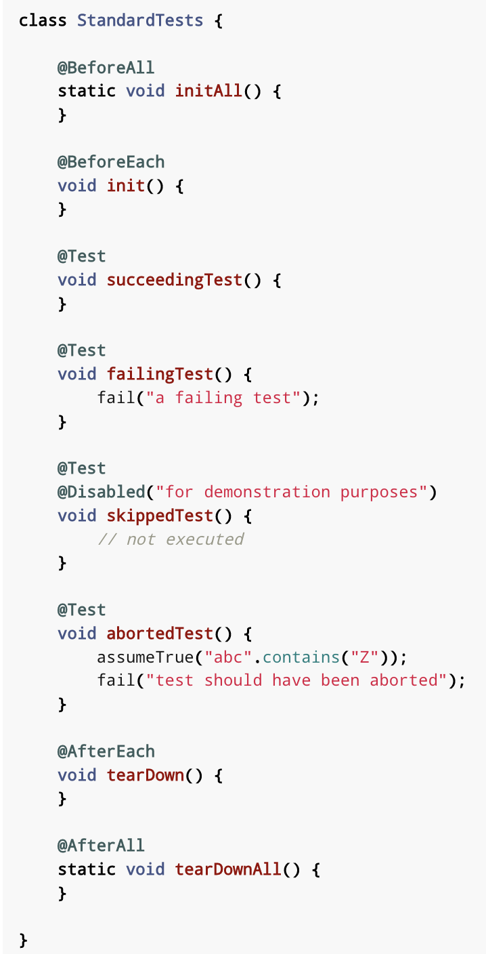
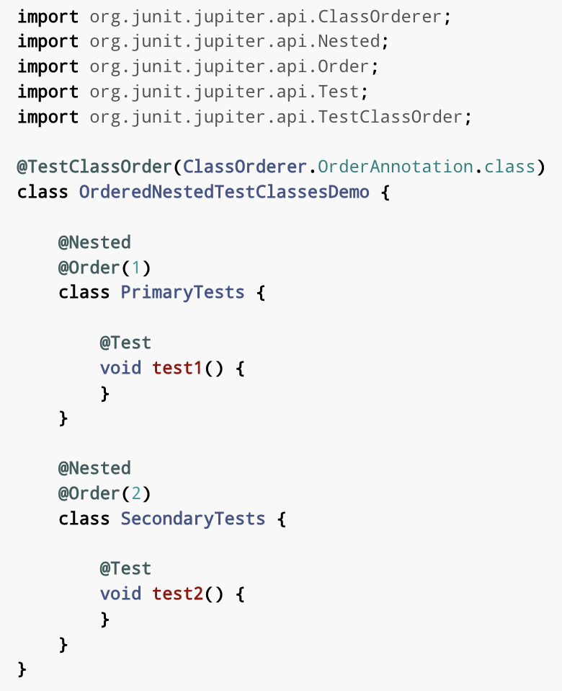
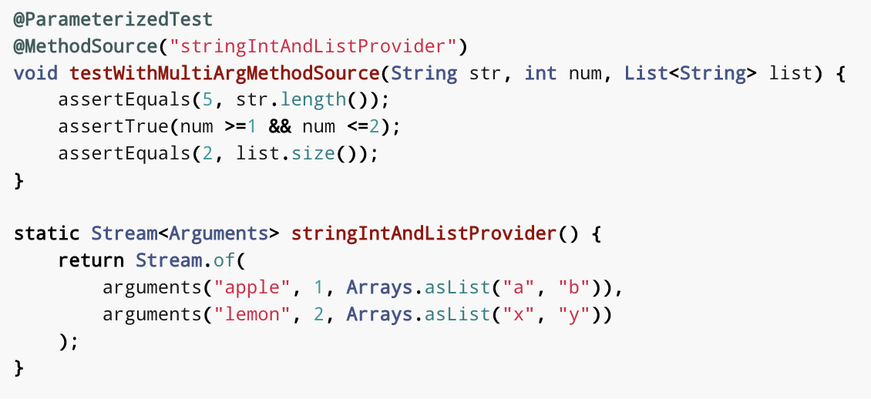
单元测试脚本（以Junit 5为例）

Slide 60
Mock技术

Slide 61
fake，mock和stub
在测试的过程中，有时需要模拟一些部件的行为，以让测试可以以局部的形式进行
这样的模拟部件可以分为三个种类

Slide 62
Stub
Stub is an object that holds predefined data and uses it to answer calls during tests. It is used when we cannot or don’t want to involve objects that would answer with real data or have undesirable side effects
Stub主要作用是占位，即为待测试对象提供接口。Stub往往返回固定的值

Slide 63
Mock
Mocks are objects that register calls they receive. In test assertion we can verify on Mocks that all expected actions were performed
Mock比Stub更为复杂，可以模拟更复杂的功能。更重要的区别在于，Mock内有着断言，可以对执行的正确性给出判断

Slide 64
Fake
Fakes are objects that have working implementations, but not same as production one. Usually they take some shortcut and have simplified version of production code
Fake在模拟的能力上比Stub更强，它往往是待测试系统的一个简化实现。不过Fake不强调断言的存在

Slide 65
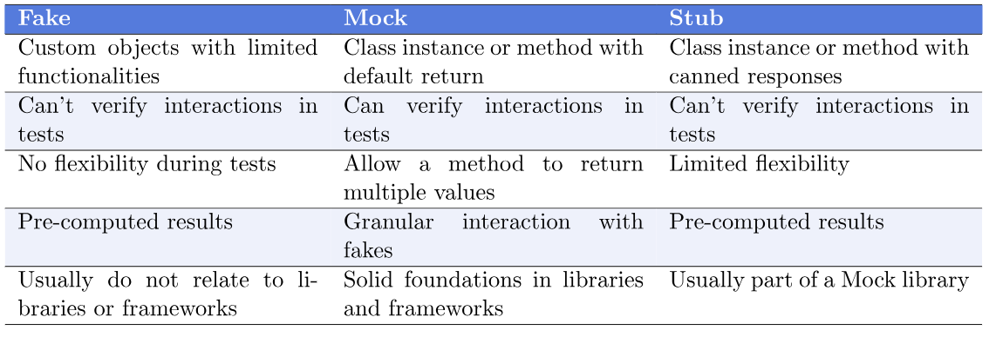
stub，mock和fake的区别
啊

Slide 66
Mock框架
JMock
EasyMock
Mockito
Moco （Java API、独立服务器）
...

Slide 67
Mock框架Mockito
支持Java的Mock框架
其verify方法提供了强大的验证功能，包括
判断调用某个方法的次数
判断是否调用了某个方法
判断调用的次序
...

Slide 68
Mockito 主要功能
mock()/@Mock: 创建mock
可以通过Answer/MockSettings指定其行为方式
when()/given()来指定mock如何行动
如果提供的返回不符合需求，可以自己写一个返回接口的扩展
spy()/@Spy：部分模拟，调用真实的方法，但仍然可以被验证
@InjectMocks：自动注入带有@Spy或@Mock注释的mocks/spies字段。
verify(): 检查方法是否用给定的参数调用。
可以使用灵活的参数匹配，例如，通过any()的任何表达式
或使用@Captor来捕获哪些参数被调用

Slide 69
测试覆盖率的工具JaCoCo（java code coverage）
开源的Java测试覆盖率统计工具
覆盖率分析维度：指令、分支、行、方法、类、圈复杂度
基于java二进制码，无需源文件
基于on-the-fly instrumentation器
兼容所有的java class file版本、支持不同的JVM语言
多种报告形式：HTML、CSV、XML

Slide 70
5.7 系统集成的模式和方法

Slide 71
模块相互调用接口会引入新的问题，包括参数不匹配，参数传递错误等
集成测试（integration test）将已经分别通过测试的单元按设计要求集成起来再执行测试，以检查这些单元之间的接口是否存在问题

Slide 72
单体架构的集成测试
渐增式测试模式与非渐增式测试模式
非渐增式测试模式：先分别测试每个模块，再把所有模块按设计要求放在一起结合成所要的程序，如大棒模式
渐增式测试模式：把下一个要测试的模块同已经测试好的模块结合起来进行测试，测试完以后再把下一个应该测试的模块结合进来测试。包括自顶向下，自底向上等

Slide 73
大棒集成方法
先对每一个子模块进行测试（单元测试阶段），然后将所有模块一次性的全部集成起来进行集成测试
因为所有的模块一次集成的，所以很难确定出错的真正位置、所在的模块、错误的原因。这种方法并不推荐在任何系统中使用，适合在规模较小的应用系统中使用

Slide 74
自顶向下法
从主控模块开始，沿软件的控制结构向下移动，从而把各个模块结合起来
步骤如下
对主控模块进行测试，此时用桩代替所有附属于主控模块的模块
根据结合策略，每次用一个实际模块代替一个桩。如果这个实际模块不是桩，则需要添加相应的桩
在加入新单元的同时进行测试。如果有需要进行回归测试
重复以上步骤指导所有单元都加入完毕

Slide 75
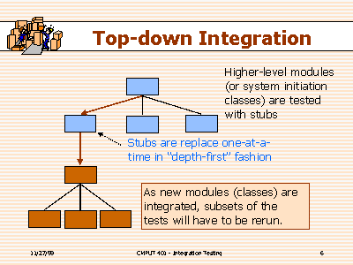

Slide 76
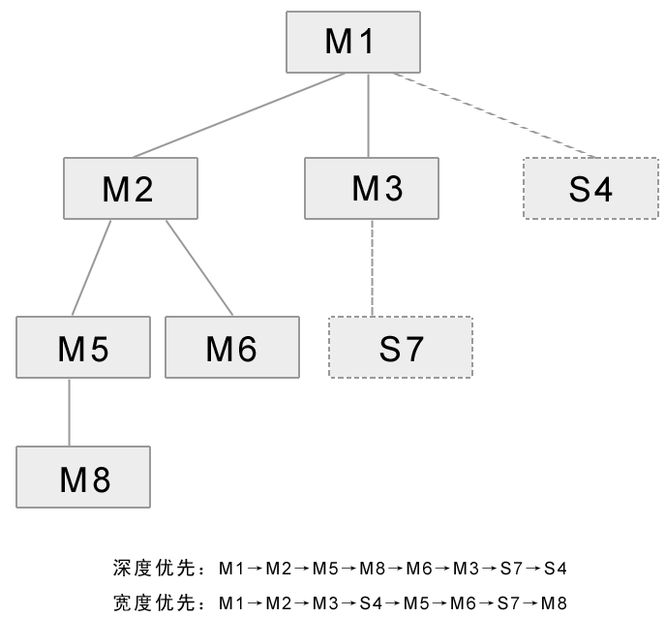

Slide 77
自底向上法
测试从最底层模块开始
步骤如下
从底层单元开始，可以把多个底层单元合并在一起测试。需要写驱动程序。进行测试
去掉驱动程序，沿软件结构从下到上移动，把子功能族组合成更大的子功能族，写驱动并测试，直至所有单元的测试完成
这两种方法各自的优缺点

Slide 78
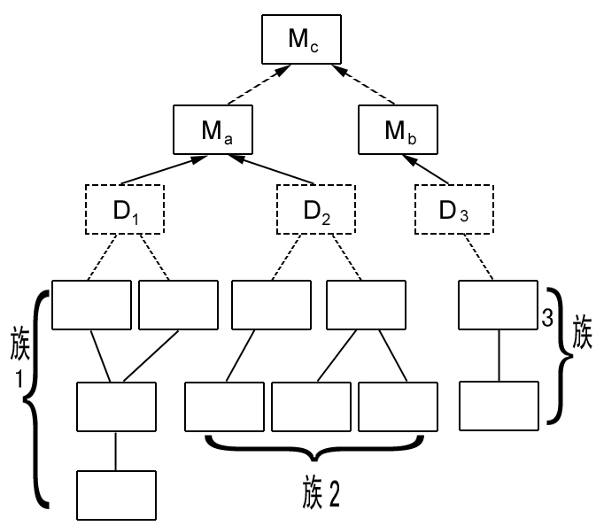

Slide 79
自顶向下法的优缺点
优点：能够较早地找到上层单元（往往较为重要）地问题缺点：需要维护大量的桩；底层的单元被测试的时间过晚
自底向上法地优缺点类似

Slide 80
混合策略
结合上述两种方法
对软件结构中较上层，使用的是“自顶向下”法；对软件结构中较下层，使用的是“自底向上”法，两者相结合
例如三明治式集成

Slide 81
三明治式集成
先确定以哪一层为界进行集成
对选择的界限之上的层采用自顶向下策略进行集成，直到到达界限层为止
对选择的界限之下的层采用自底向上策略进行集成，直到到达界限层为止
优点：它将自顶向下和自底向上的集成方法有机地结合起来，不需要写桩程序，因为在测试初自底向上集成已经验证了底层模块的正确性
缺点：在真正集成之前每一个独立的模块没有完全测试过。

Slide 82
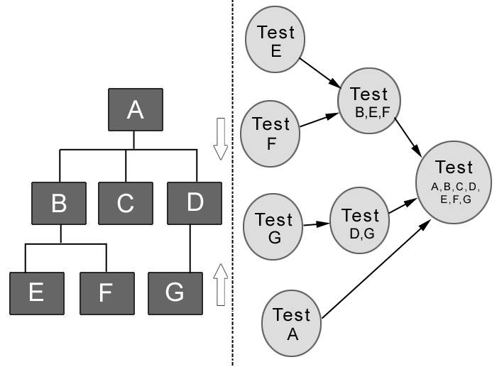

Slide 83
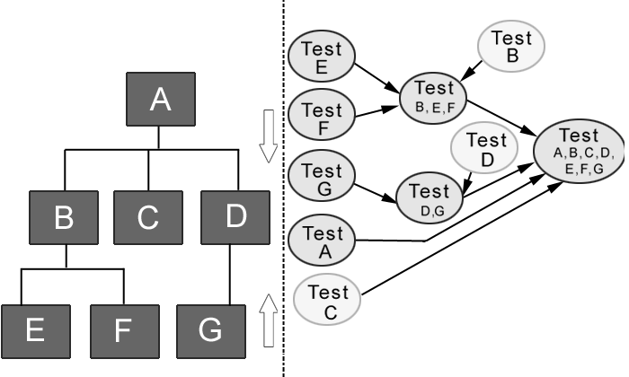
改进的三明治方法
改进的三明治集成方法，不仅自两头向中间集成，而且保证每个模块得到单独的测试，使测试进行得比较彻底

Slide 84
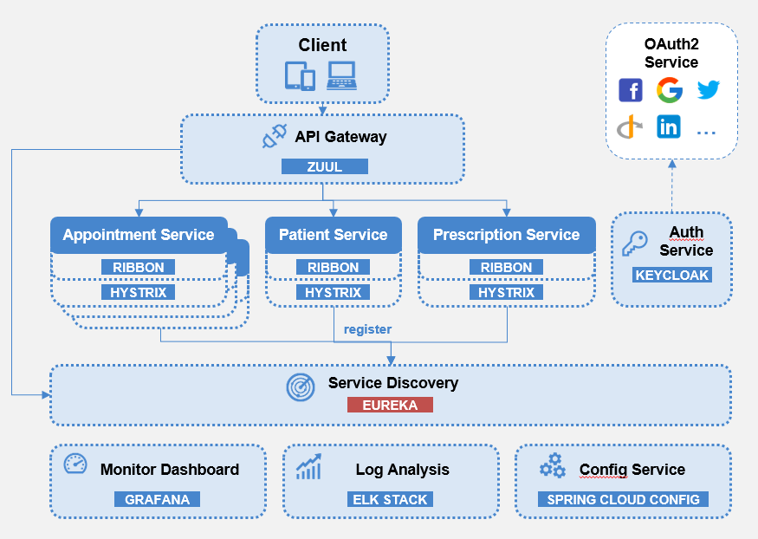
微服务架构

Slide 85
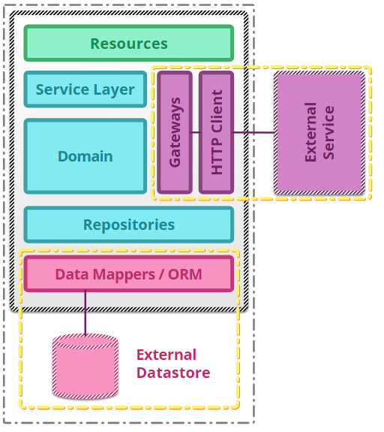
微服务架构的集成测试
测试外部的通信以确认通信是否通畅，检查核心功能即可，有助于发现任何协议层次的错误，如丢失 HTTP 报头、SSL 使用错误，以及请求/响应不匹配等
数据库访问测试旨在确保微服务所使用的数据结构与数据库相符，以及检查 ORM 中 设置的映射关系、数据库访问模块能否妥善地处理网络出错等
ORM：Object Relational Mapping

Slide 86
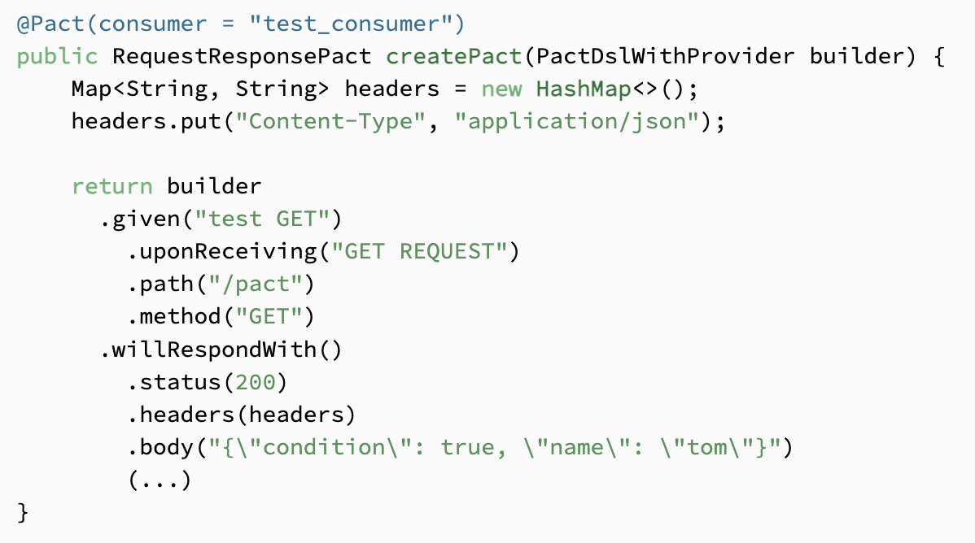
用契约进行集成测试
消费者驱动的契约测试（Consumer Driven Contract Testing, CDC testing）
契约是指服务的消费者与服务的提供者之间交互协作的约定，包括Request 和 Response 数据交互格式
其理念是将服务消费者和提供者之间的互动正式化
从Consumer的需求出发设计测试用例并产生一份契约，然后验证provider端的功能

Slide 87
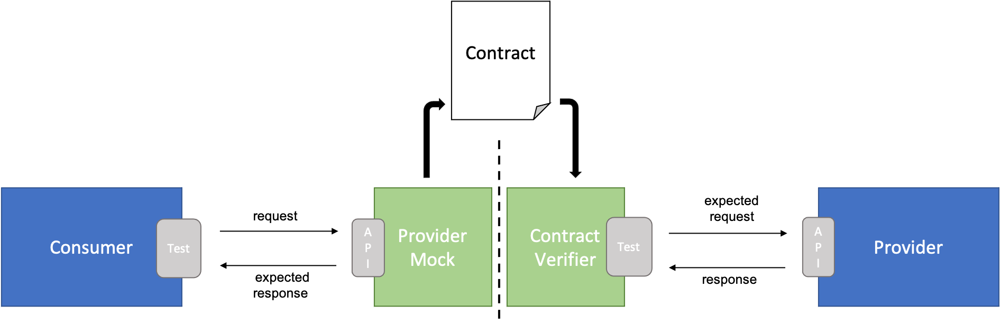
契约测试及其优势、工具
降低服务集成的难度，将其分解为单元测试和接口测试
团队能以一种离线的方式完成验证，并将联调的成本几乎降到零
基于契约让接口的变更有迹可循
常用的CDT框架 Janus、Pact、Pacto和Spring Cloud Contract

Slide 88

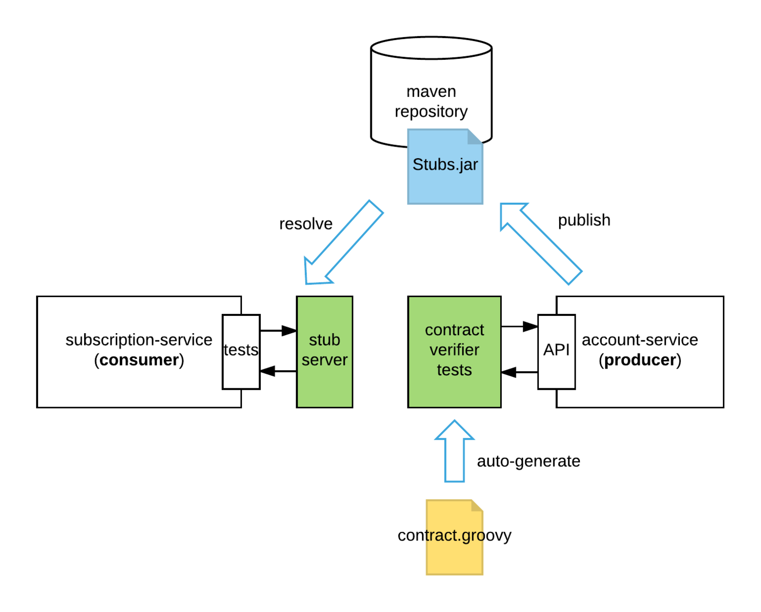
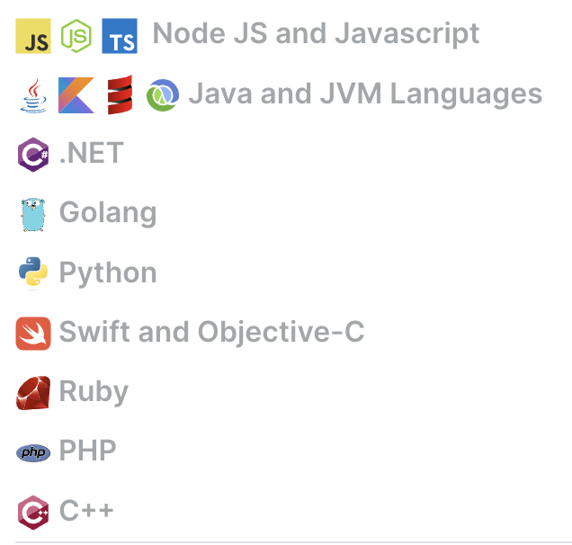
示例：CDC测试框架
https://docs.pact.io/
Notes:
https://arquillian.org/guides/getting_started_zh_cn/#%E7%BC%96%E5%86%99_arquillian_%E6%B5%8B%E8%AF%95
https://cloud.tencent.com/developer/article/1082275

Slide 89
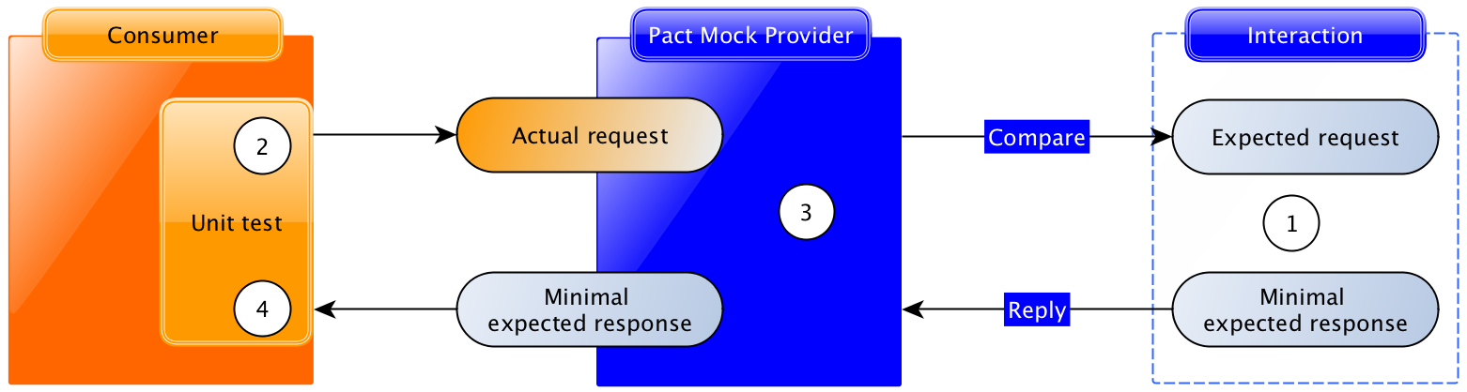
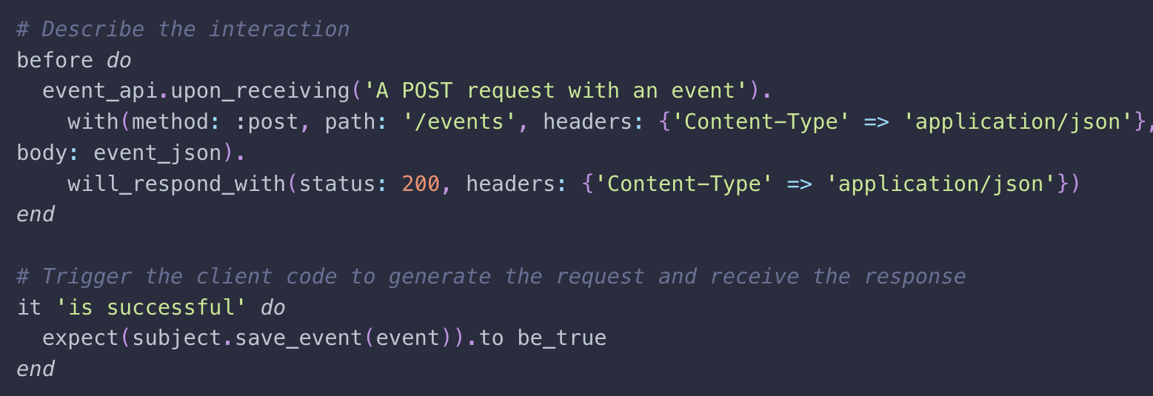
Consumer 测试
Stub server

Slide 90
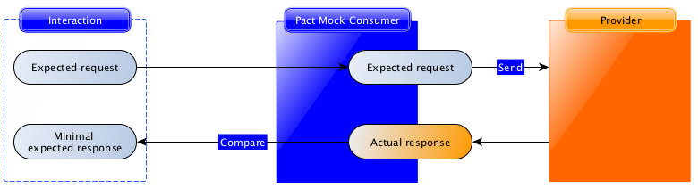
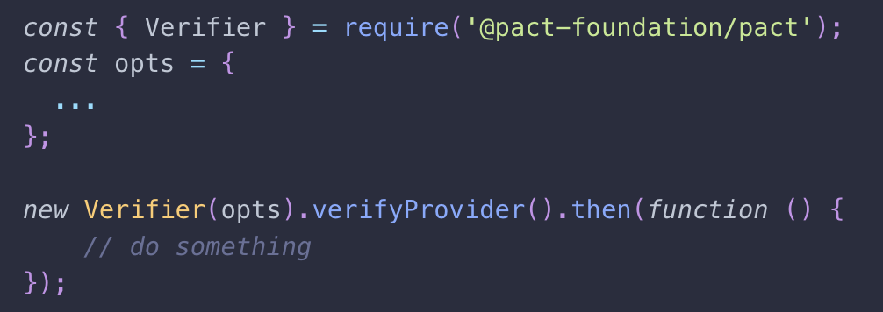
Provider 测试
Contract verifier tests
Auto- generate
Call API
Contract.groovy
https://github.com/pact-foundation/pact-provider-verifier/

Slide 91
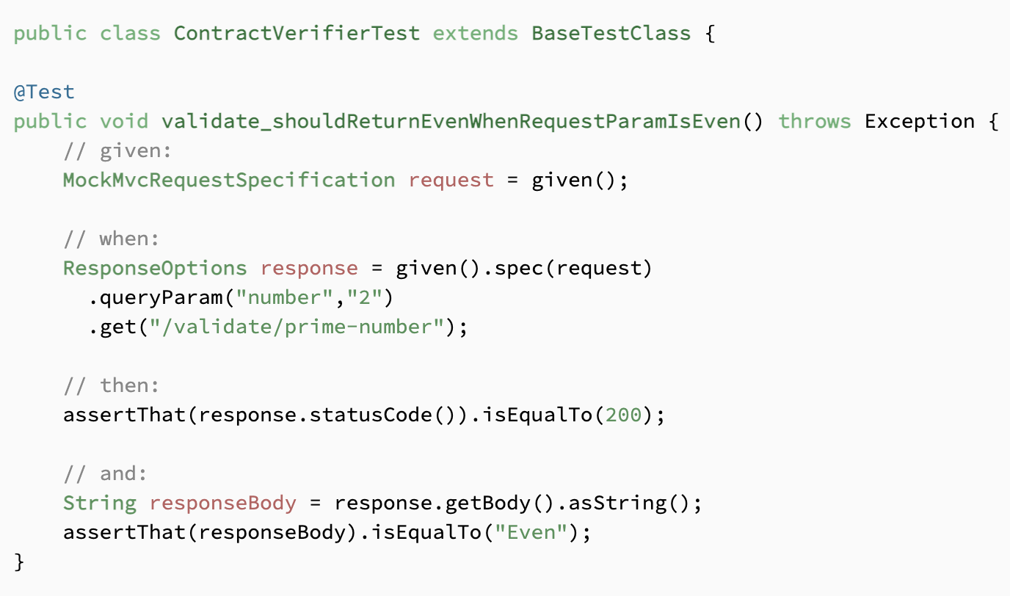
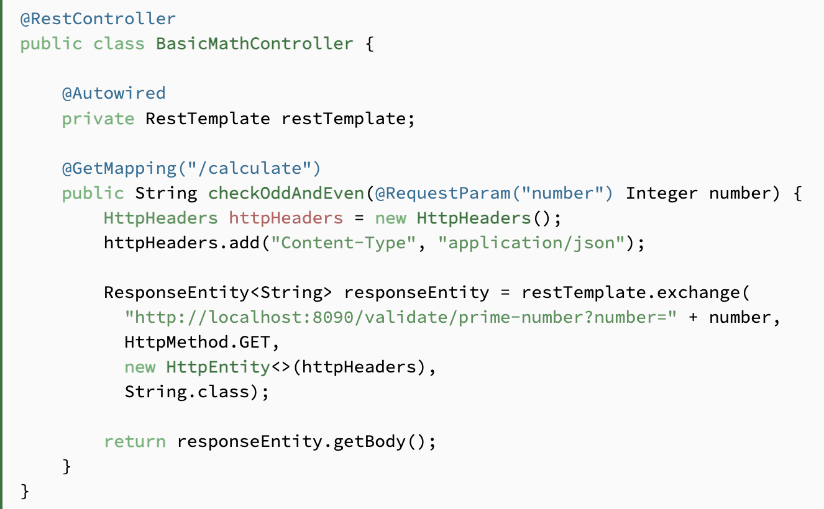
示例
Client side：service concumer
Server side：service provider

Slide 92
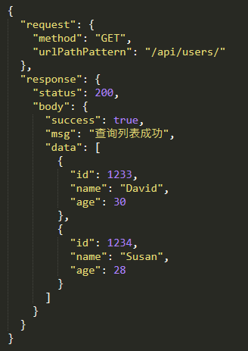
利用 Mock 技术解除微服务之间的依赖
微服务B
Mock
Service B
API Test
微服务A
（SUT）
Mock
Service C
微服务C
Mock 请求和响应信息示例

Slide 93
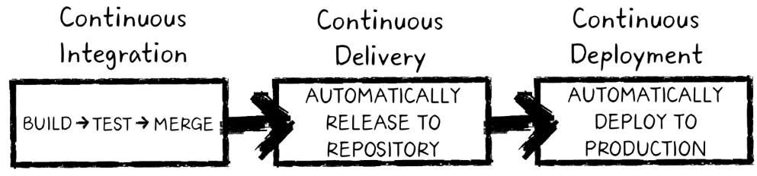
CI/CD（continuous integration and continuous delivery/deployment）
CI/CD将自动化和持续监控贯穿开发周期
continuous integration：持续集成
continuous delivery：持续交付
continuous deployment：持续部署
可以更早发现错误，提高生产率并缩短开发周期

Slide 94
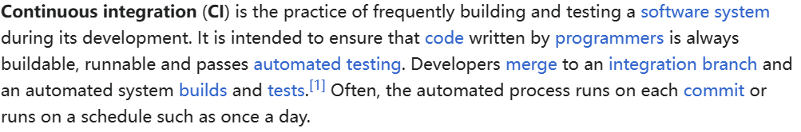
持续集成
持续集成要求开发人员在提交代码后自动测试并合并到分支
持续集成让代码可以今早测试，更早的发现错误并避免代码积压
持续集成中的任何一个环节都是自动完成的，无需太多的人工干预

Slide 95
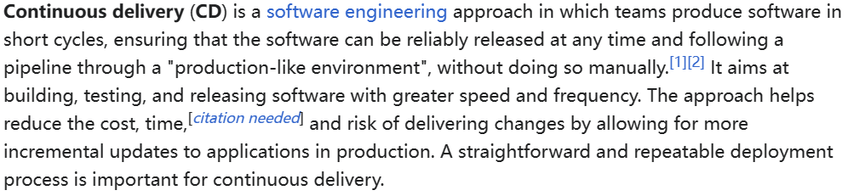
持续交付
持续交付的目的是自动地对代码进行测试并产生可发布版本
持续交付使用流水线进行测试和发布

Slide 96
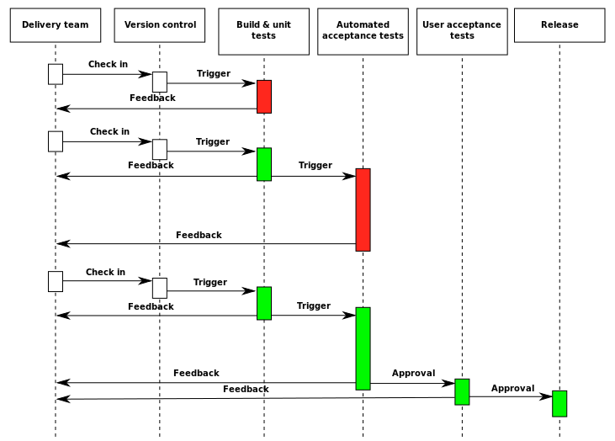

Slide 97

持续部署
持续部署是持续交付的延伸，在持续交付的流程后加入自动部署的环节
为了保证部署的正确性，持续部署对自动化测试的要求较高

Slide 98

CI/CD流水线

Slide 99

持续测试

Slide 100




Slide 101

CD倒逼持续测试
持续构建
持续集成
持续测试
持续部署
持续交付

Slide 102


Slide 103
本章小结
代码评审
单元测试
集成测试

Slide 104
Q&A
Notes:
每课结束时使用“以上是本节课的内容”“这一章讲到这里”

